Slide 1
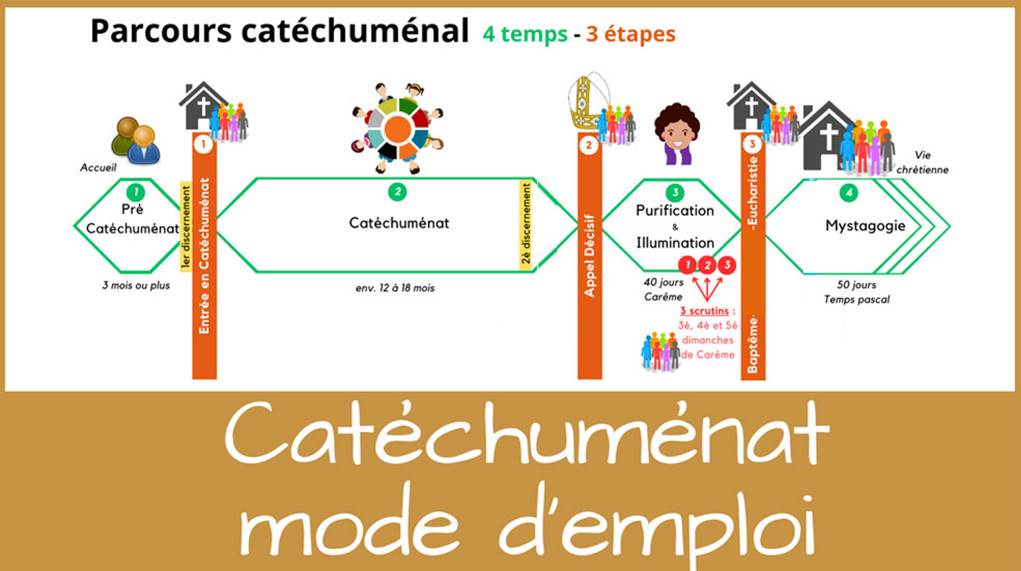

Slide 2
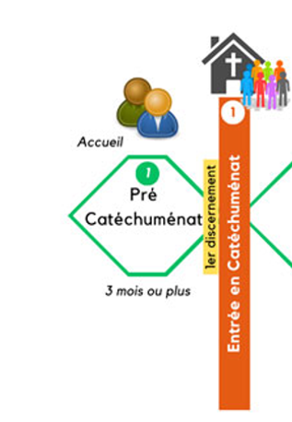
Temps de la découverte
    Parcours
    Evangile
    Bible
    L’église
    L’Eglise
    Equipe
Présentation à toute la communauté

Slide 3
Période du catéchuménat
« C’est un temps prolongé pendant lequel les candidats reçoivent de l’Eglise une formation adaptée de manière que leur conversion et leur foi parviennent à maturité, ce qui peut demander plusieurs années. »
RICA n°103

Slide 4
Période du catéchuménat
Quatre fondamentaux :
    La catéchèse
    L’introduction à la vie chrétienne
    L’introduction à la prière communautaire et à la vie liturgique
    L’introduction à la vie en Eglise

Slide 5

Catéchèse
Profession de foi
de toute l’Eglise
Parole de Dieu
Profession de foi
=
Demande de baptême
Accompagnateurs

Slide 6
Introduction à la pratique de la vie chrétienne
La prière personnelle
L’apprentissage à dire « je crois »
La pratique de l’amour fraternel dans toutes les dimensions de la vie
Le service du prochain en particulier des plus pauvres
Période du catéchuménat :
Communauté

Slide 7
Introduction à la prière communautaire et à la liturgie
Célébrations de la Parole
Bénédictions
Onctions
Liturgie de la Parole
Période du catéchuménat :
Communauté

Slide 8
Introduction à la vie en Eglise
« La communauté n’est pas un cadre mais elles est partie intégrante de la vie chrétienne, du témoignage et de l’évangélisation. Elle est annonce du Royaume. Elle doit être VIVANTE . »
EG
Période du catéchuménat :
Communauté

